Slide 1
RETAIL STORE ANALYTICS: THE SHELVES WHERE CUSTOMERS PAY ATTENTION
Đào Thị Thu Hồng - Vũ Minh Hưng - Đặng Đức Việt
May - 2022

Slide 2
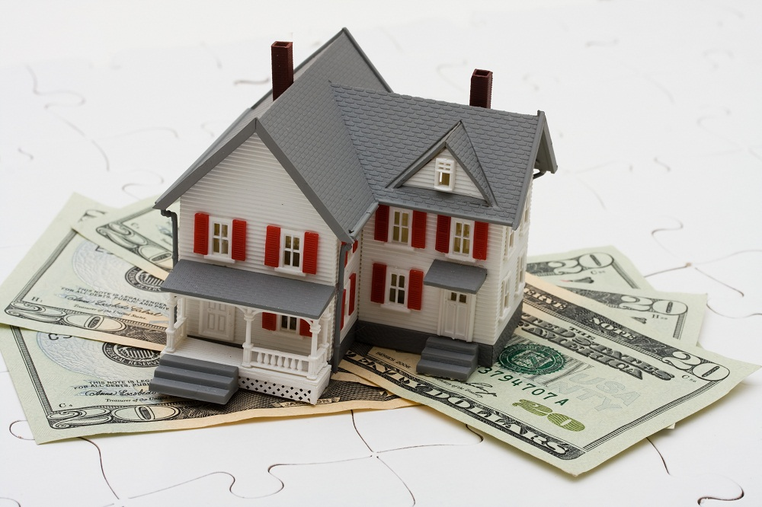

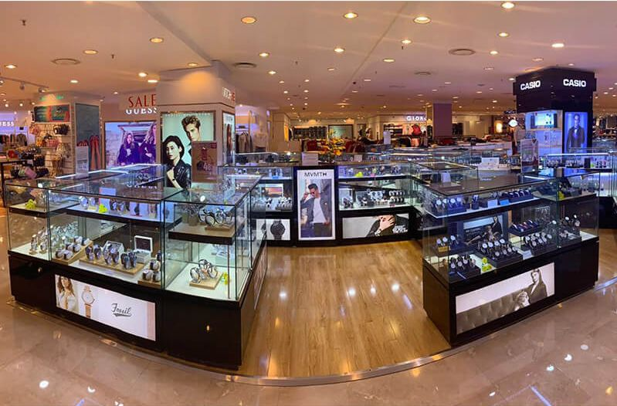
I. Giới thiệu bài toán
Diện tích?
Vị trí?
Tiện ích?
=> Bao nhiêu tiền/m2
Chi phí mặt bằng -> Doanh thu
Làm sao để tối ưu diện tích trưng bày???

Slide 3
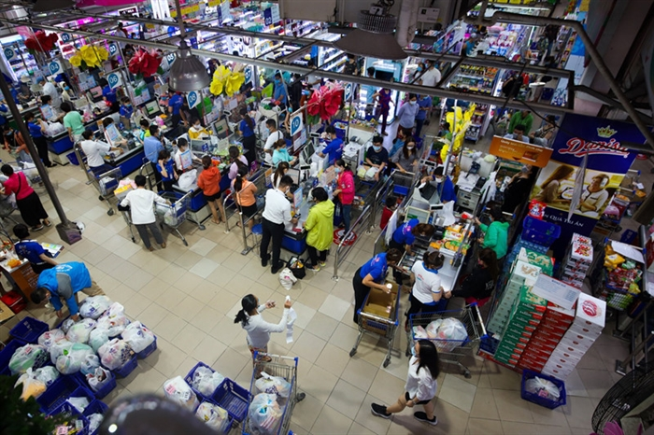
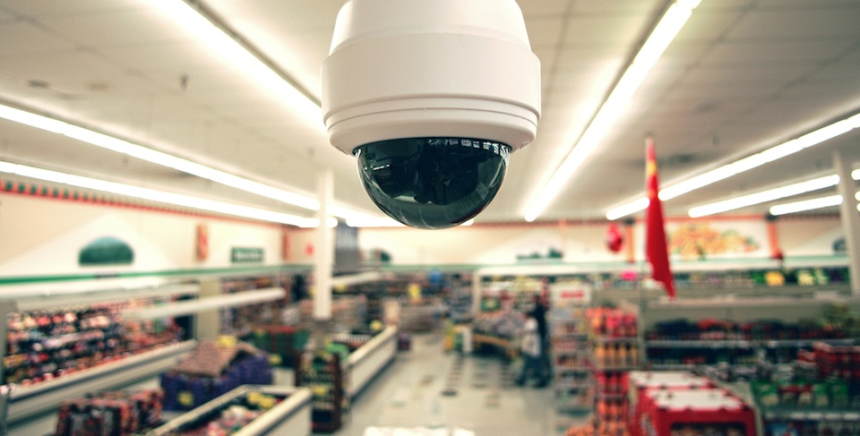
Làm sao biết vị trí nào được khách hàng quan tâm nhiều?
Dựa vào doanh thu?
Đếm số lượng khách?
Bảng khảo sát khách hàng?
Liệu có thể dùng CCTV để hỗ trợ phần này?

Slide 4
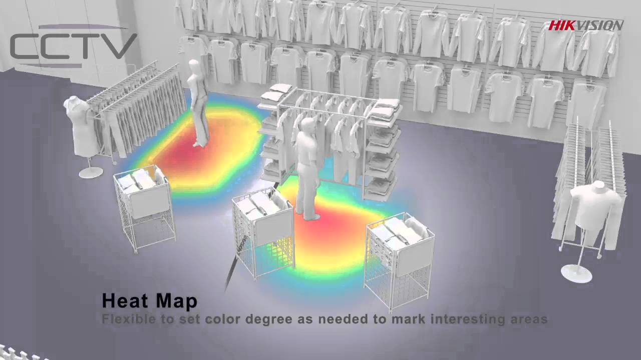
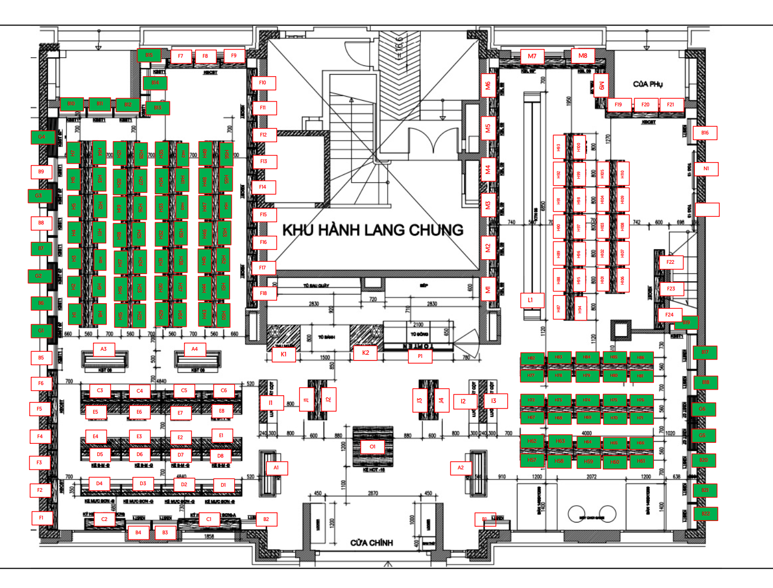
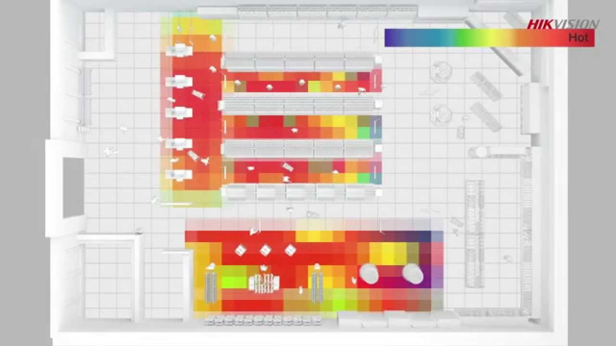

Slide 5

Phần mềm nhận diện và phân tích vị trí khách hàng

Slide 6
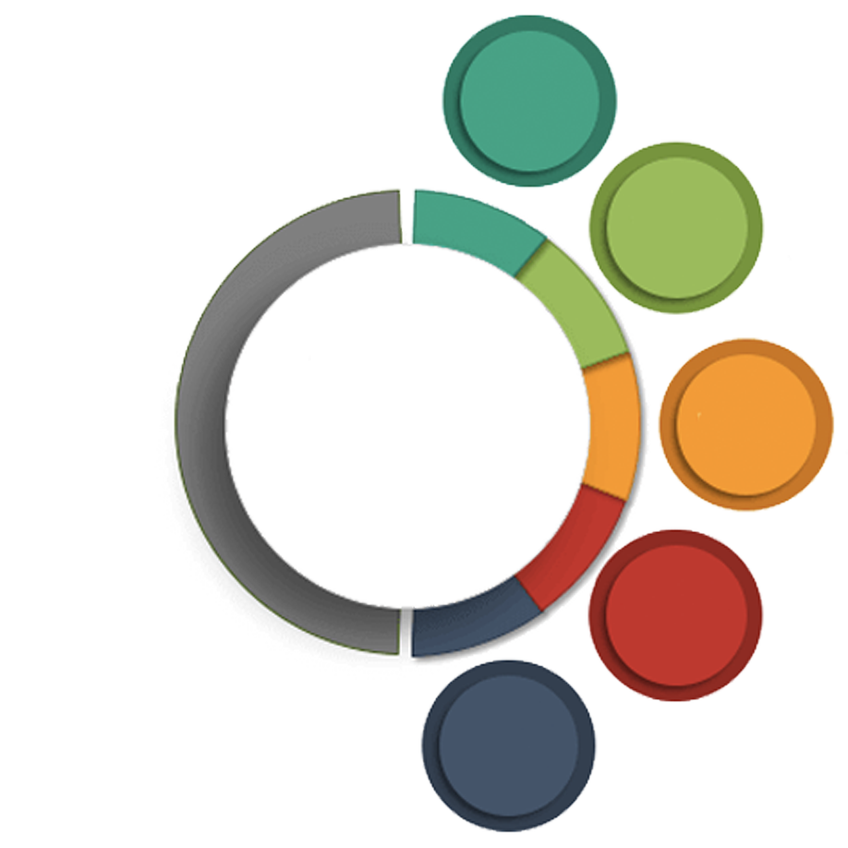
Camera Analytics (CA)
CA là phần mềm sử dụng camera để phân tích mối quan tâm của người trong khung hình, từ đó có thể hỗ trợ doanh nghiệp/ đơn vị đưa ra các quyết định.
What?
CA có thể sử dụng cho các doanh nghiệp/ đơn vị có hệ thống camera cố định.
Where?
Ai cũng có thể sử dụng phần mềm này. Thao tác cài đặt và vận hành đơn giản, chỉ cần 5 phút đọc hướng dẫn, bất kỳ ai cũng có thể dùng được sản phẩm.
Who?
CA sử dụng luồng stream của camera, từ đó hệ thống AI phân tích và ghi nhận dữ liệu người dùng. Sau đó hệ thống phân tích trên Python sẽ được sử dụng để xuất dữ liệu dưới dạng biểu đồ.
How?
Why?
What?
CA giúp tiết kiệm thời gian theo dõi, phân tích, đưa thông tin có độ chính xác cao, giúp nâng cao trải nghiệm của khách hàng.

Slide 7
I. Giới thiệu bài toán
Trong khuôn khổ thời gian giới hạn của môn học, chúng tôi sẽ giải quyết bài toán với những điều kiện sau:
- Dữ liệu chiết xuất từ 01 camera có góc máy cố định.
- Không phân biệt giữa các cá nhân riêng biệt.
- Thời gian lấy dữ liệu: 03 ngày.
- Khung camera (1920x1080 pixel) được chia thành kích thước: 20x20 cells, một cell có kích thước 96x54 pixel.
- Tâm của người nằm trong 1 cell với khoảng thời gian 3 giây sẽ được đếm 1 lần.
- Dữ liệu được package theo gói 1phút/1 record.
Quy mô bài toán có thể mở rộng ra với nhiều camera hơn; các camera có thể thay đổi góc máy; phân biệt giữa nhân viên, quản lý và khách hàng; gói dữ liệu có thời gian ngắn hơn,… các nội dung này chúng tôi sẽ đề cập tới ở các phần sau.

Slide 8
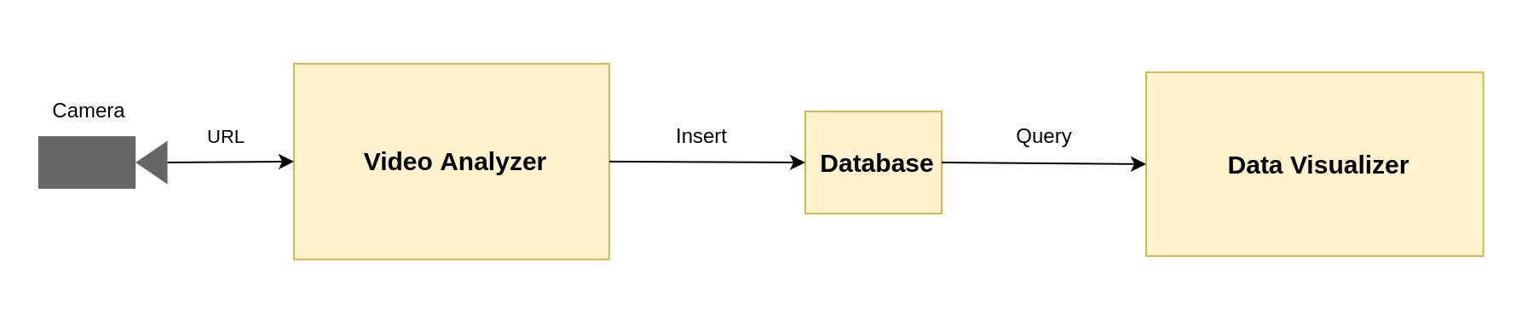
II. Thiết kế phần mềm
1. Thiết kế tổng quan:

Slide 9
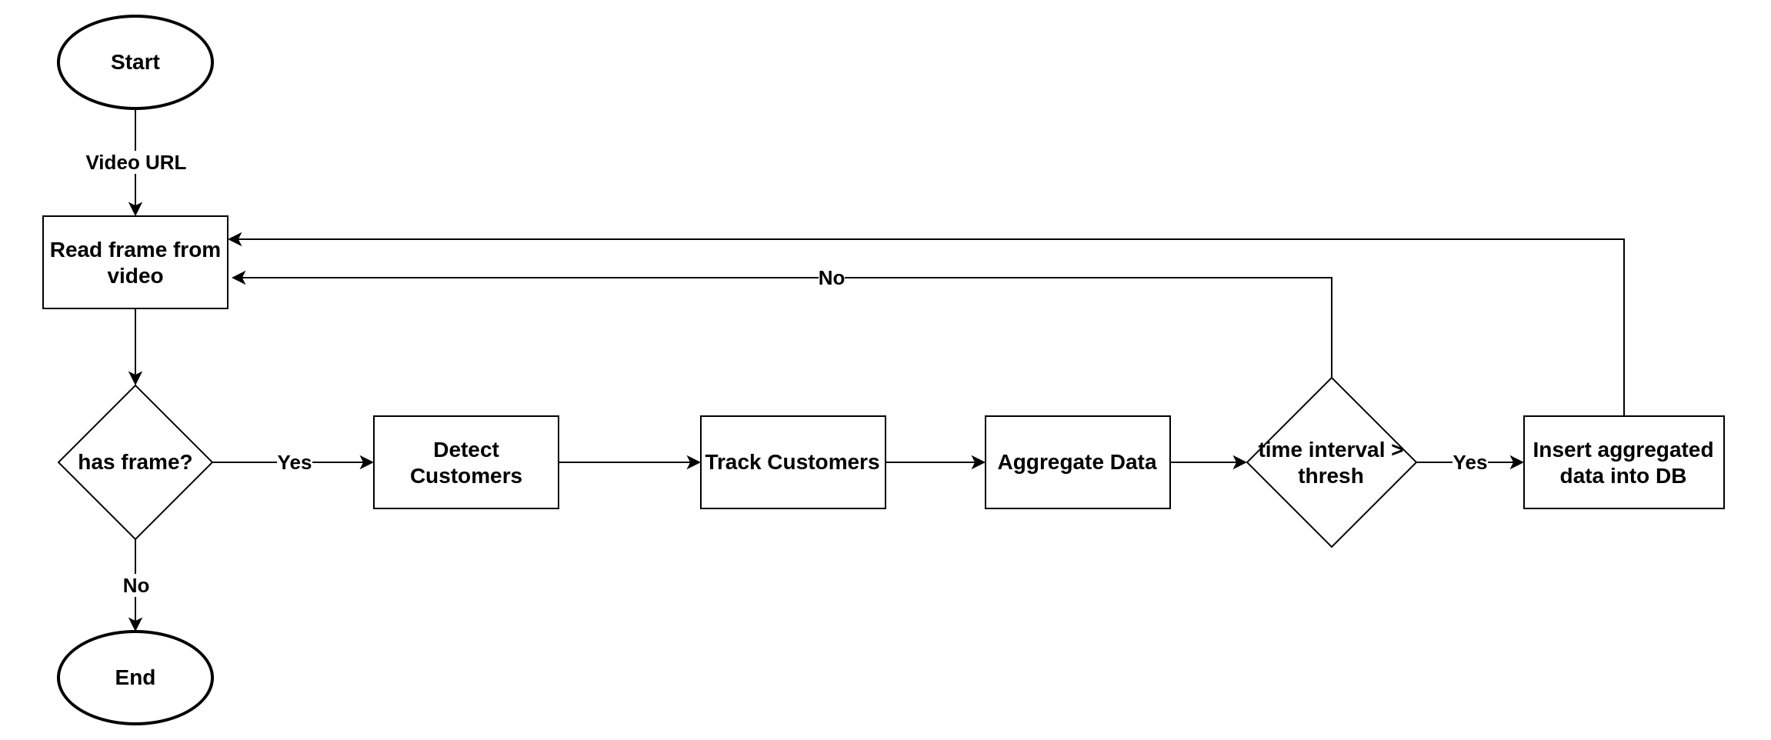
II. Thiết kế phần mềm
2. Thiết kế chi tiết thành phần Video Analyzer:

Slide 10
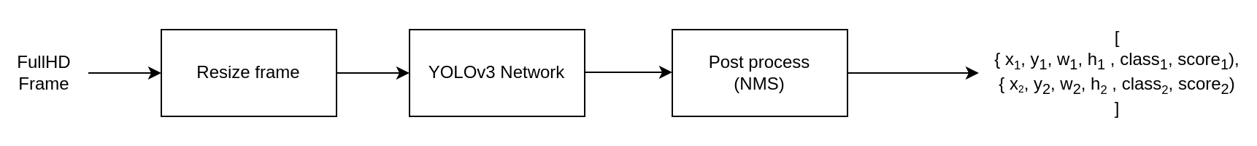
II. Thiết kế phần mềm
2.1. Submodule Detect Customers:
Phát hiện khách hàng trong khung hình
Thông tin 1 khách hàng sẽ bao gồm: tọa độ tâm x, y; chiều cao h, chiều rộng w của khách; độ tin cậy score; lớp đối tượng class là người

Slide 11
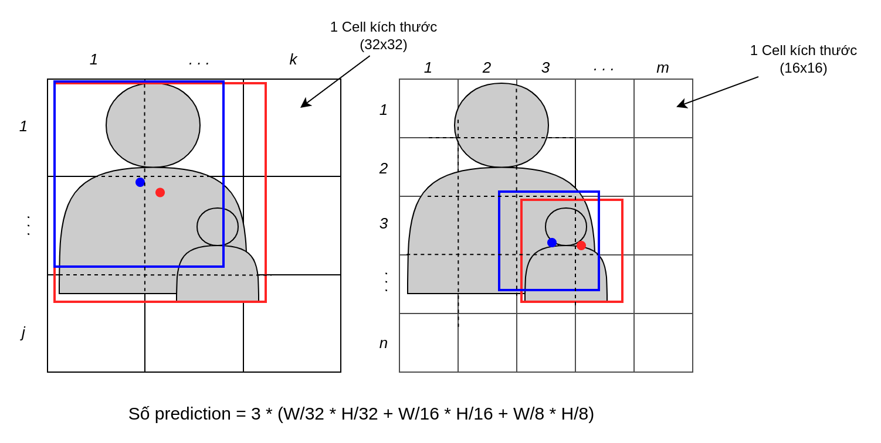
II. Thiết kế phần mềm
2.1.1. YOLOv3:

Slide 12
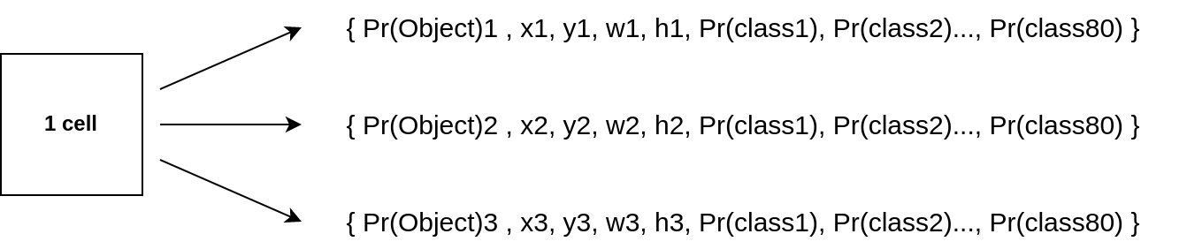
II. Thiết kế phần mềm
2.1.1. YOLOv3:
Pr(Object) < thresh: loại bỏ
Class của 1 dự đoán là giá trị Pr(class) lớn nhất
Output của 1 predict: (x, y , w, h, class lớn nhất, class score)

Slide 13

II. Thiết kế phần mềm
2.1.1. YOLOv3:
Mạng YOLOv3 là mạng tích chập gồm nhiều lớp.
Đưa ra các dự đoán về các đặc trưng của các vật thể, ở các lớp các sâu thì các đặc trưng được dự đoán càng trừu tượng, phức tạp hơn

Slide 14
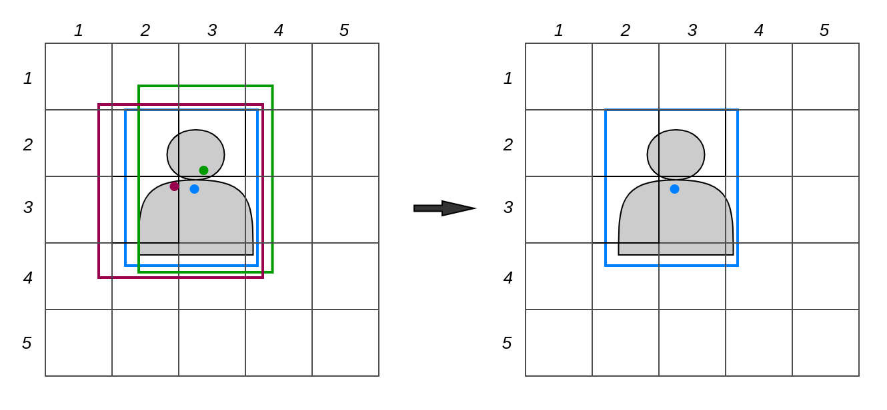
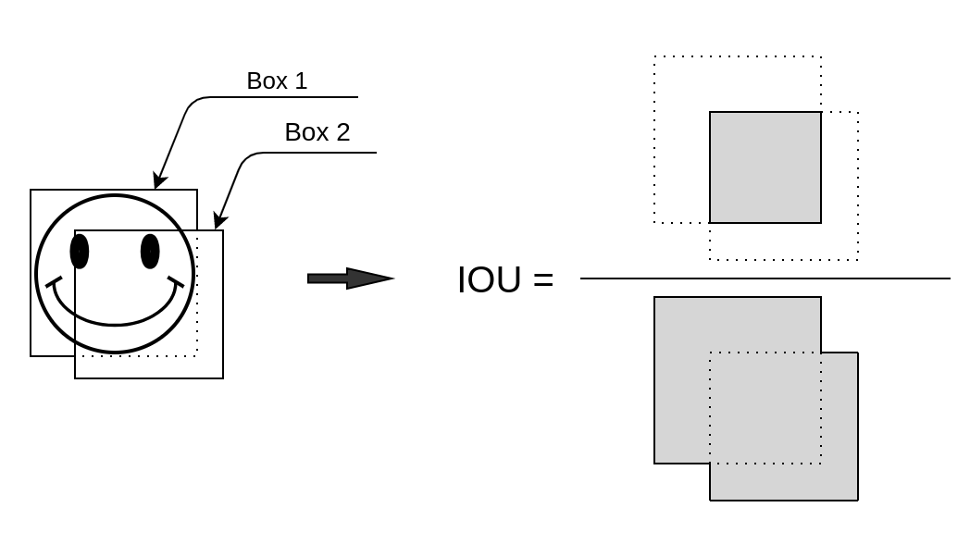
II. Thiết kế phần mềm
2.1.2. NMS algorithm:

Slide 15
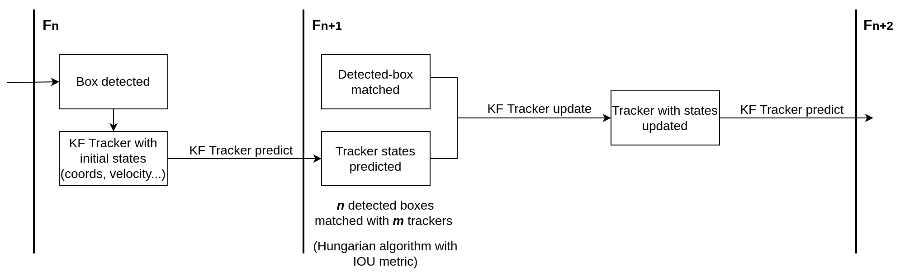
II. Thiết kế phần mềm
2.2. Submodule Track Customers:

Slide 16
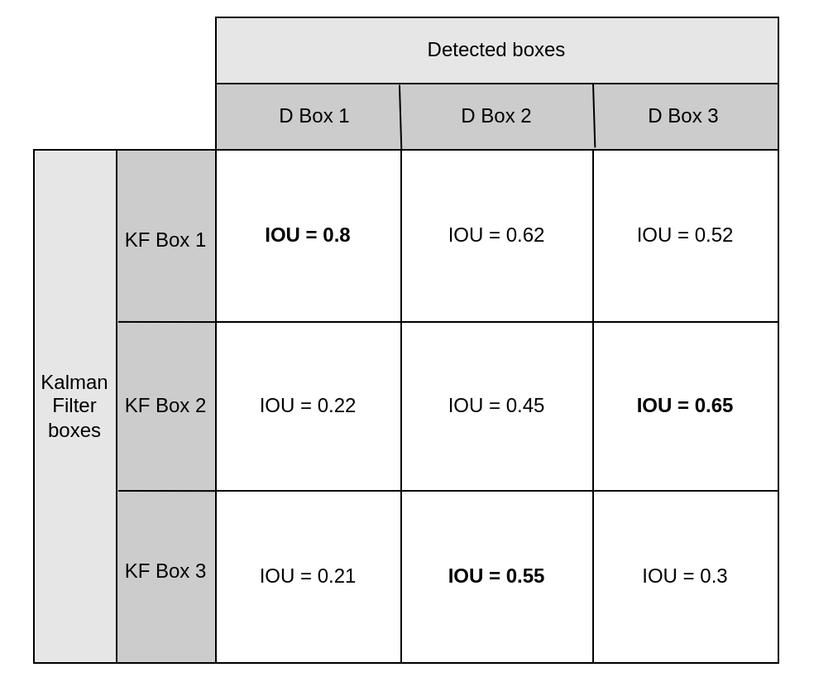
II. Thiết kế phần mềm
2.2.1. Hungarian Algorithm:
Là thuật toán ghép cặp giữa hai nhóm đối tượng
Giúp lựa chọn ra các cặp với giá trị tốt nhất trong thời gian tối ưu nhất. Độ phức tạp tính toán từ n! -> n³

Slide 17
II. Thiết kế phần mềm
2.2.2. Kalman Filter Algorithm:
Là thuật toán ước lượng tối ưu về trạng thái tiếp theo của sự vật dựa trên các thông tin về trạng thái trước đó
Kết hợp của nhiều giá trị trạng thái nhằm giúp cải thiện độ chính xác của ước lượng

Slide 18
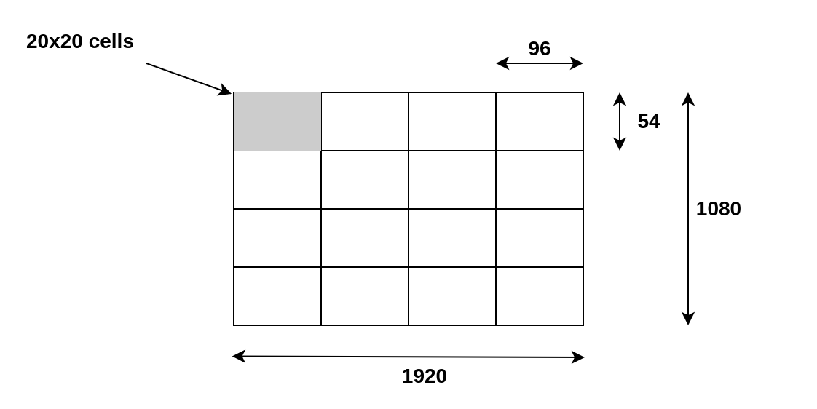
II. Thiết kế phần mềm
2.3. Submodule Aggregate Data:

Slide 19
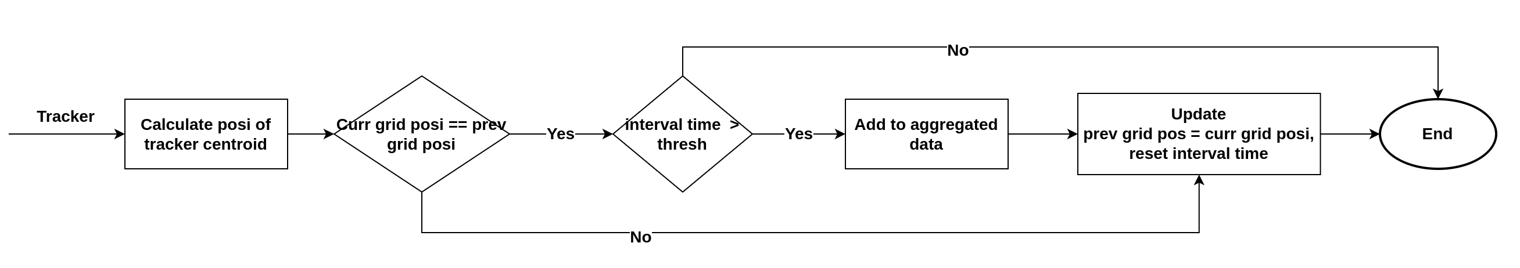
II. Thiết kế phần mềm
2.3. Submodule Aggregate Data:

Slide 20
II. Thiết kế phần mềm
2.4. Các thư viện sử dụng:
OpenCV: đọc, giải mã luồng stream
Numpy: đơn giản hóa thao tác với dữ liệu ma trận, tăng tốc xử lý ma trận trong project
Scipy: thư viện cung cấp thuật toán Hungarian
Filterpy: thư viện cung cấp thuật toán Kalman filter
Mysql connector: kết nối với MySQL server
Torch: framework deeplearning xây dựng mạng YOLOv3

Slide 21
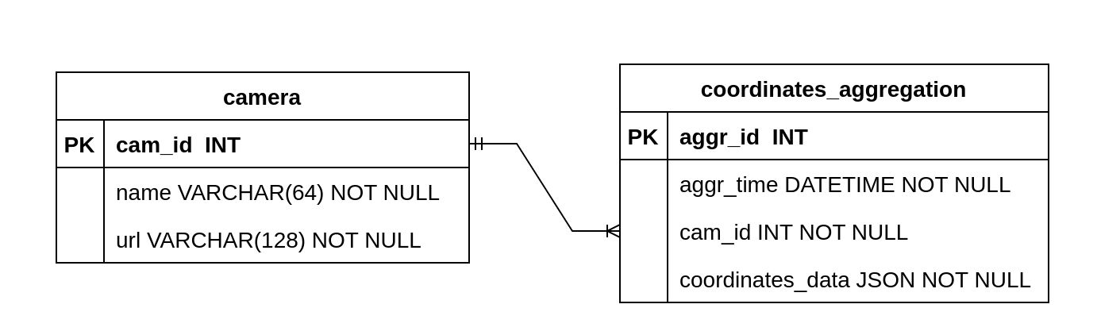
II. Thiết kế phần mềm
3. Thiết kế chi tiết thành phần Database:
DBMS sử dụng: MySQL

Slide 22
II. Thiết kế phần mềm
4. Đọc dữ liệu từ Database
Thư viện mysql-connector-python
$ pip install mysql-connector-python
import mysql.connector
Các thao tác cần thực hiện
Kết nối đến DB có sẵn
Thực hiện câu lệnh truy vấn dữ liệu để lấy dữ liệu về dùng
Đóng kết nối với MySQL Server

Slide 23
II. Thiết kế phần mềm
4.1. Kết nối Database
mysql.connector.connect(Host= ,
User= ,
Password= ,
Database= )
Kết quả trả về là đối tượng dạng MySQLConnection
Lưu ý:
Bắt và xử lý ngoại lệ khi mở kết nối
Đóng kết nối sau khi dùng
Bảo vệ thông tin kết nối

Slide 24
II. Thiết kế phần mềm
4.2. Truy vấn dữ liệu
Khởi tạo cursor
cursor = connection.cursor()
Truyền câu lệnh SQL để thực thi
cursor.execute(query_string)
Lấy toàn bộ bản ghi trả về từ truy vấn
data=cursor.fetchall()
Đóng con trỏ
cursor.close()

Slide 25
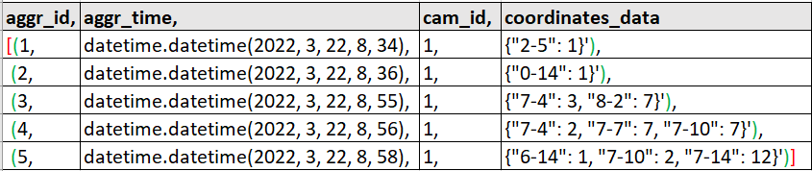
II. Thiết kế phần mềm
4.3. Trực quan hóa dữ liệu với Matplotlib
Dữ liệu trả về từ DB có dạng list of tuple

Slide 26
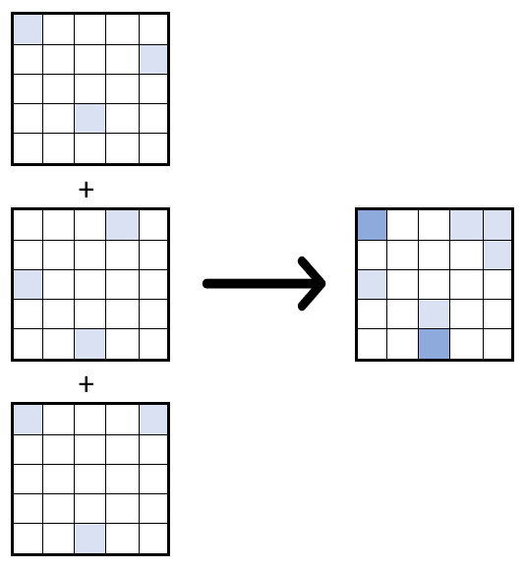
II. Thiết kế phần mềm
4.4. Heatmap biểu diễn lưu lượng theo không gian
Cộng dồn lưu lượng theo không gian => ma trận lưu lượng tổng
Đặt ảnh view tĩnh của camera làm background cho axes
Vẽ heatmap theo ma trận lưu lượng, set tham số alpha < 1 để giữ độ trong suốt của heatmap, đảm bảo nhìn được background
Vẽ colorbar hỗ trợ đọc lưu lượng hiển thị trên heatmap

Slide 27
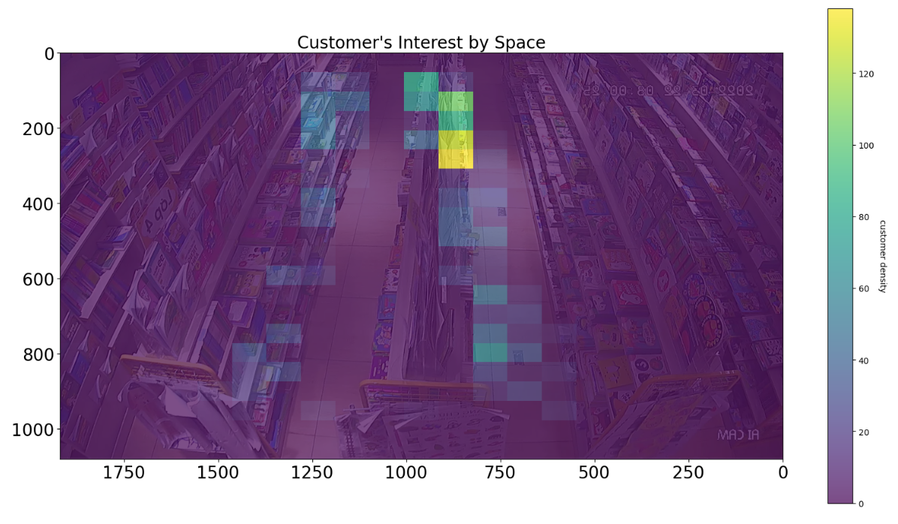

Slide 28
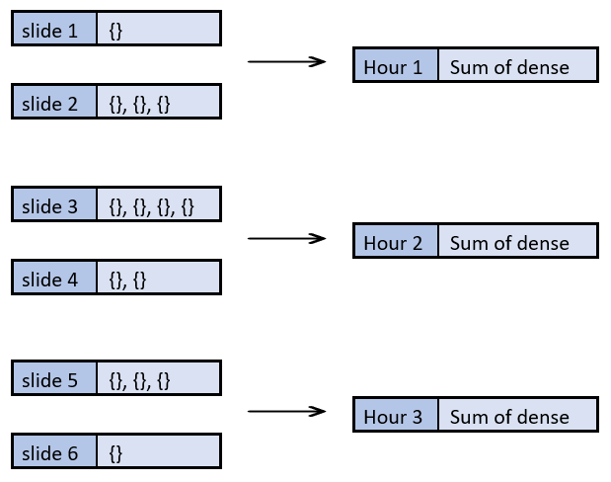
II. Thiết kế phần mềm
4.5. Bar chart biểu diễn lưu lượng theo thời gian
Cộng dồn lưu lượng theo chiều thời gian => từ điển lưu lượng tổng
Vẽ barchart theo vector key (trục x) và vector value (trục y) của từ điển lưu lượng tổng

Slide 29
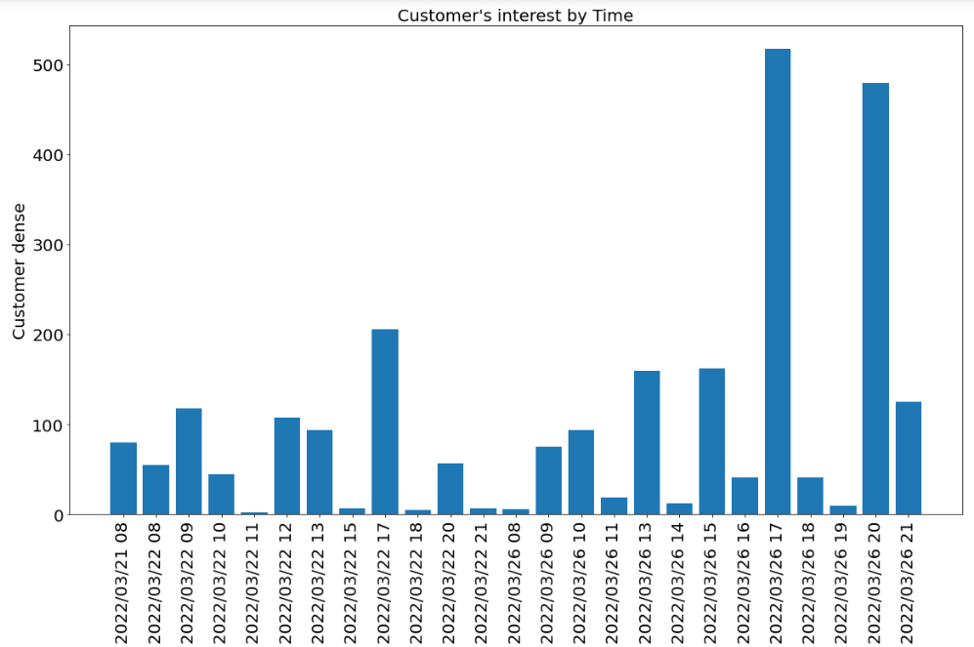

Slide 30
III. Kết luận
1. Ưu, nhược điểm
Dễ dàng theo dõi tự động được lưu lượng khách hàng theo không gian (gian hàng nào, bán gì), theo thời gian (giờ khách hàng hay đến).
Tận dụng các mô hình, thư viện, thuật toán sẵn có, giúp thời gian phát triển ngắn hơn
Chưa xử lý các exceptions, ví dụ khi luồng camera bị mất kết nối…
Chất lượng nhận diện người chưa cao
Tốc độ chưa nhanh
Chưa có giao diện đồ họa người dùng

Slide 31
III. Kết luận
2. Hướng nghiên cứu tiếp theo
Hiệu năng
Tối ưu tốc độ
Tăng độ chính xác
Thân thiện với người dùng
Giao diện đồ họa
Thêm tính năng
Đếm người vào cửa
Theo dõi số người quan tâm từng gian hàng
Nhận diện người có thời gian đứng bất thường
Thêm biểu đồ theo dõi lưu lượng theo theo thời gian (ngày, giờ trong ngày…)

Slide 32
Tham khảo và các thông tin liên quan
Link project: https://github.com/hungvm2/retail_store_analytics
YOLOv3: https://github.com/eriklindernoren/PyTorch-YOLOv3
Object Tracking: https://github.com/abewley/sort

Slide 33


